Slide 1

模拟与数字电路
Analog and Digital Circuits
02_逻辑代数基础(1)
（数电P28-44）

Slide 2
内容提纲
基本逻辑运算
逻辑函数及其表示方法
逻辑代数基本定律
逻辑代数基本规则

Slide 3

逻辑代数
逻辑代数，也称布尔代数，是研究数字电路不可或缺的数学工具
逻辑变量：只有 0、1 两种取值
  0和1不代表数量大小，而是表示对立的两种逻辑状态
逻辑函数：描述输入/输出逻辑变量之间的关系
基本逻辑运算：与 、或 、非
X1
数字
电路
Y1
Y_{i} = f_{i} (X₁, X₂ , …, X_{n} )
(i =1, 2, …, m)
X2
Y2
George Boole
（1815-1864）
…
…
Xn
Ym
Notes:
逻辑代数是英国数学家乔治.布尔（George Boole）于1849年创立的。在当时，这种代数纯粹是一种数学游戏，自然没有物理意义，也没有现实意义。在其诞生几乎100年后才发现其应用价值。1938年应用于电话继电器开关电路，而后用作计算机的数学工具。
逻辑代数是一个由逻辑变量集、逻辑常量 0 和 1、以及“与”、“或”、“非”三种基本逻辑运算所构成的代数系统。其中，逻辑变量集是指逻辑代数中所有变量的集合。
逻辑是指事物的因果关系，或者说条件和结果的关系， 这些因果关系可以用逻辑运算来表示，也就是用逻辑代数来描述。
逻辑运算：逻辑变量之间的按照因果关系进行的运算。逻辑运算是逻辑思维和逻辑推理的数学描述。
逻辑变量，用于描述客观事物对立统 一的二个方面，只有〝真〞、〝假〞两种可能，在逻辑数学中，把〝真〞、〝假〞称为逻辑变量的取值，简称逻辑值，也叫逻辑常量。通常用〝1〞表示〝真〞，用〝0〞表示〝假〞，或者相反。在以后描述中，若不作特别说明，〝1〞就代表〝真〞，〝0〞就代表〝假〞。虽然〝1〞和〝0〞叫逻辑值或逻辑常量，但是它们没有〝大小〞的含义，也无数量的概念。它们只是代表逻辑〝真〞、〝假〞的两个形式符号。
用0和1可以组成二进制数表示是数量的大小，也可以表示对立的两种逻辑状态。
一个结论成立与否，取决于与其相关的前提条件是否成立。结论与前提条件之间的因果关系叫逻辑函数。通常记作：
F = f(A, B, C, …)
逻辑函数F也是一个逻辑变量，叫做因变量或输出变量。因此它们也只有〝1〞和〝0〞两种取值，相对地把A，B，C，…叫做自变量或输入变量。
用有限个与、或、非逻辑运算符，按某种逻辑关系将逻辑变量A、B、C、...连接起来，所得的表达式F = f（A、B、C、...）称为逻辑函数。
A、B、C、...称为输入变量，F称为输出变量。
逻辑函数：如果有若干个逻辑变量（如A、B、C、D）按与、或、非三种基本运算组合在一起，得到一个表达式L。对逻辑变量的任意一组取值（如0000、0001、0010）L有唯一的值与之对应，则称L为逻辑函数。逻辑变量A、B、C、D的逻辑函数记为：L=f(A、B、C、D)。
逻辑“0”和逻辑“1”表示彼此相关又互相对立的两种状态。例如，是和非、真和假、高和低、有和无、开和关等。
在客观世界中，事物的发展变化通常都是有一定因果关系的。
例如：电灯的亮与灭决定于电源是否接通；如果电源接通了，电灯就会亮，否则就灭。
这里电源接通与否是“因”，电灯亮与不亮是“果”。这种因果关系，一般称为逻辑关系。
反映和处理逻辑关系的数学工具，就是逻辑代数（布尔代数或开关代数）。
任何复杂的逻辑运算都可以用这3种基本逻辑运算来实现。

Slide 4

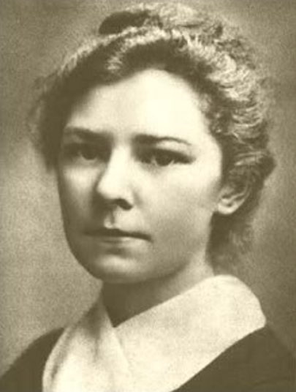
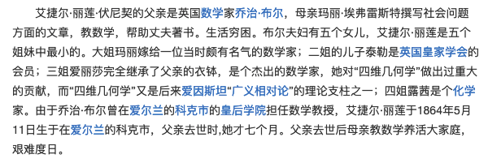

向布尔致敬
谁家学霸两百年：从布尔代数到人工智能
https://zhuanlan.zhihu.com/p/33885650?utm_id=0
George Boole
Ethel Lilian Voynich

Slide 5
基本逻辑运算
开放问题：
缩减为两种基本操作
可能吗？
应该吗？
思路
  运算：将自变量转化为因变量的操作
  条件：每个变量只有0、1两种状态
  基本运算：不能再拆分，简洁为主
三种基本逻辑运算：与或非
  1个自变量：A，因变量Y
    非：当A不为1 (A=0)， Y为1； 否则为0
    不变：当A为1(A=1)， Y为1 （相当于没有操作）
  2个自变量：A、B，因变量Y
    与：当A和B同时为1， Y为1 (A=1,B=1)；否则为0
    或：当A和B有一个为1， Y为1 (A=1,B=0; A=0,B=1)；否则为0
    当A和B都不为1(A=0;B=0)，Y为1；否则为0 （相当于 对A和B都进行非操作再求与，然后再求非；可用基本操作实现，不是基本操作）
  3个及以上自变量：可以看作变为1个和2个自变量的若干次组合

Slide 6
基本逻辑运算─与
与逻辑，也称逻辑乘
  条件全部具备，结果才发生
与逻辑表达式
  Y = A • B = A B
A
B
Y
与逻辑真值表
A、B：开关状态
  1 -- 闭合
  0 -- 断开
Y：电灯状态
  1 – 点亮
  0 – 熄灭
A
Y
A | B | Y
0 | 0 | 0
0 | 1 | 0
1 | 0 | 0
1 | 1 | 1
B
A
&
Y
B
与逻辑符号
Notes:
逻辑是指事物的因果关系，或者说条件和结果的关系， 这些因果关系可以用逻辑运算来表示。
逻辑运算：逻辑变量之间的按照因果关系进行的运算。逻辑运算是逻辑思维和逻辑推理的数学描述。
与逻辑:只有当决定某一事件的所有条件全部具备时，该事件才会发生，这种因果关系称之为与逻辑，也叫与运算，或者叫逻辑乘。
所谓真值表，就是将输入变量的所有可能取值组合对应的输出变量值一一列出来的表格。
与逻辑运算符，也有用“×”、“∧”、“∩”、“&”表示。在不致于混淆的情况下，可以把与运算符省掉。
实现与运算的电路叫与门，其逻辑符号如图所示，其中上图是国外流行符号，下图为国家标准符号。
与运算可以推广到多于2个以上输入变量的情况。

Slide 7
基本逻辑运算─或
或逻辑，也称逻辑加
  条件之一具备，结果就发生
或逻辑表达式
  Y = A + B
A
B
Y
或逻辑真值表
A
A、B：开关状态
  1 -- 闭合
  0 -- 断开
Y：电灯状态
  1 – 点亮
  0 – 熄灭
Y
B
A | B | Y
0 | 0 | 0
0 | 1 | 1
1 | 0 | 1
1 | 1 | 1
A
≥1
Y
B
或逻辑符号
Notes:
只要在决定某一事件的各种条件中，有一个或几个条件具备时，该事件就会发生。这种因果关系称为或逻辑关系。
或逻辑运算符，也有用“∨”、“∪”表示。
或运算的输入变量可以扩展到多于2个以上。

Slide 8
基本逻辑运算─非
非逻辑，也称逻辑反
  条件不具备，结果发生
  条件具备，结果不发生
非逻辑表达式
  Y = A
A
Y
A和A分别称为原变量和反变量
A：开关状态
  1 -- 闭合
  0 -- 断开
Y：电灯状态
  1 – 点亮
  0 – 熄灭
A
Y
非逻辑真值表
A | Y
0 | 1
1 | 0
A
1
Y
非逻辑符号
Notes:
也叫非运算或叫逻辑反。

Slide 9
常用复合逻辑运算─与非
与非逻辑表达式
与非逻辑真值表：全1得0，有0得1
与非逻辑符号
Y = A B
A | B | Y
0 | 0 | 1
0 | 1 | 1
1 | 0 | 1
1 | 1 | 0
A
A
&
或
Y
B
Y
B

Slide 10
常用复合逻辑运算─或非
或非逻辑表达式
或非逻辑真值表：有1得0，全0得1
或非逻辑符号
Y = A+B
A | B | Y
0 | 0 | 1
0 | 1 | 0
1 | 0 | 0
1 | 1 | 0
A
A
≥1
Y
或
Y
B
B

Slide 11
常用复合逻辑运算─异或
异或逻辑表达式
异或逻辑真值表：不同得1，相同得0
异或逻辑符号
Y = A ⊕ B = A B + A B
A | B | Y
0 | 0 | 0
0 | 1 | 1
1 | 0 | 1
1 | 1 | 0
A
A
=1
Y
或
Y
B
B
Notes:
异或运算推广到多于2个以上输入变量时的特点：奇数个1得1，否则得0。

Slide 12
常用复合逻辑运算─同或
同或逻辑表达式
同或逻辑真值表：相同得1，不同得0
同或逻辑符号
Y = A  B = A ⊕ B = A B + A B
A | B | Y
0 | 0 | 1
0 | 1 | 0
1 | 0 | 0
1 | 1 | 1
A
A
=
Y
或
Y
B
B

Slide 13
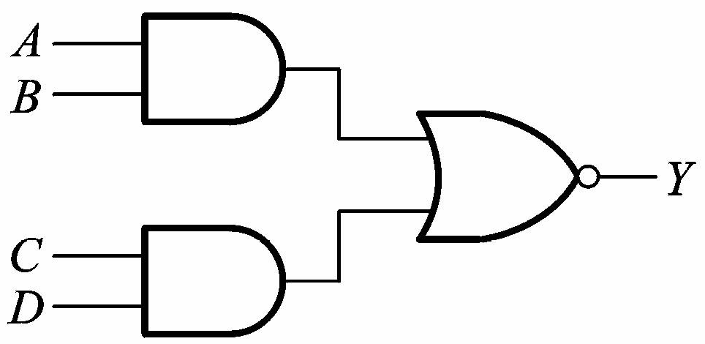
常用复合逻辑运算—与或非
与或非逻辑表达式
与或非逻辑符号
Y = A B + C D
Y
≥1
&
&
A
B
C
D
Notes:
“与或非”逻辑是“与”、 “或”、 “非”三种基本逻辑的组合。 先“与”再“或”最后“非”。

Slide 14
逻辑函数
如果对应于输入逻辑变量A、B、C、…的每一组确定值，输出逻辑变量Y都有唯一确定的值，则称Y是A、B、C、…的逻辑函数，记为
Y = f (A, B, C…) 简写为Y(A, B, C…)
逻辑函数的表示方法
  真值表、逻辑式、逻辑图、波形图、卡诺图、硬件描述语言表示法等
  不同的表示方法是等价的，可以相互转换
Notes:
将逻辑变量作为输入，将逻辑运算的结果作为输出，当输入变量的取值确定之后，输出的值便被唯一的确定下来。反映这种输入与输出之间的逻辑关系的函数便称为逻辑函数。记为： Y = F（A，B，C……），其中：A、B、C……为逻辑变量，Y为逻辑函数，F为某种对应的逻辑关系。
逻辑函数具有与普通代数不同的特点：
（1）逻辑函数A、B、C……的取值仅为0和1两种；
（2）函数和变量之间的关系由与、或、非三种基本运算决定。
逻辑变量的取值没有限制的逻辑函数称为完全描述的逻辑函数；若逻辑变量的某些取值组合不可能出现、或是逻辑函数值不唯一，该逻辑函数称为非完全描述的逻辑函数（或称带约束条件的逻辑函数），与此相对应的取值组合则称为其约束条件。
卡诺图法是一种几何图形，可以用来表示和简化逻辑函数表达式。
硬件描述语言法是采用计算机高级语言来描述逻辑函数并进行逻辑设计的一种方法，它应用于可编程逻辑器件中。目前采用最广泛的硬件设计语言有Verilog-HDL、 VHDL等。

Slide 15
逻辑函数的表示方法
真值表
  由逻辑变量所有取值组合及其对应函数值构成的表格
逻辑函数式
  由逻辑变量、逻辑运算符和括号等构成的式子，也称逻辑代数式，或者逻辑表达式，简称逻辑式
逻辑图
  由逻辑符号及其相应连线构成的电路图
波形图
  将逻辑变量所有取值组合及其对应函数值，以高、低电平形式，按时间顺序排列构成的图形，又称时序图
Notes:
真值表以表格的形式描述所有变量的取值组合与对应的逻辑函数值。真值表可看作由左右两栏组成，左栏列出所有变量的取值组合，右栏列出变量取值组合对应的逻辑函数值。
n个变量可以有2^n个组合，一般按二进制递增顺序排列起来，列出输出与输入一一对应状态。
在数字系统中，真值表能直观、明了地反映输出与输入逻辑变量的对应关系，是一种十分有用的工具。
逻辑图：用逻辑符号来表示函数式的运算关系。
逻辑表达式：是由逻辑变量和与、或、非3种运算符连接起来所构成的式子。
用与、或、非等基本逻辑运算表示输入与输出之间关系的表达式称为逻辑代数式，简称逻辑式。
波形图：由输入变量的所有可能取值组合的高、低电平及其对应的输出函数值的高、低电平所构成的图形。

Slide 16
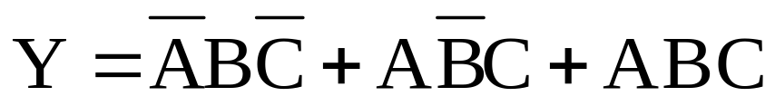
真值表 -> 逻辑式
找出真值表中使逻辑函数为1的输入变量取值组合
每个组合写成一个乘积项，其中取值为1的输入变量写成原变量，为0的写成反变量
将这些乘积项相加，即得逻辑函数式
真值表
A | B | C | Y
0 | 0 | 0 | 0
0 | 0 | 1 | 0
0 | 1 | 0 | 1
0 | 1 | 1 | 0
1 | 0 | 0 | 0
1 | 0 | 1 | 1
1 | 1 | 0 | 0
1 | 1 | 1 | 1

Slide 17
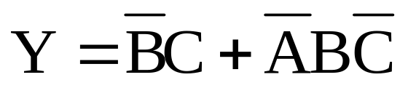
逻辑式 -> 真值表
方法一：将输入变量取值的每个组合逐一代入逻辑式，求出函数值，然后填真值表
方法二：根据逻辑式中每个乘积项的含义直接填真值表
真值表
A | B | C | BC | ABC | Y
0 | 0 | 0 | 0 | 0 | 0
0 | 0 | 1 | 1 | 0 | 1
0 | 1 | 0 | 0 | 1 | 1
0 | 1 | 1 | 0 | 0 | 0
1 | 0 | 0 | 0 | 0 | 0
1 | 0 | 1 | 1 | 0 | 1
1 | 1 | 0 | 0 | 0 | 0
1 | 1 | 1 | 0 | 0 | 0
Notes:
方法三：将函数式化为最小项之和的形式，最小项的定义参见PPT04

Slide 18

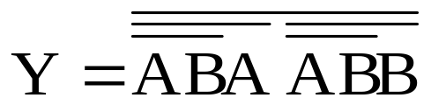
逻辑式 <-> 逻辑图
逻辑式 -> 逻辑图
  用逻辑符号取代逻辑式中的运算符，并按运算优先顺序将它们连接起来
逻辑图 -> 逻辑式
  从输入到输出逐级写出逻辑符号对应的逻辑式
A
Y
B
A
Y
B

Slide 19
波形图 -> 真值表
根据所给的波形，列出各输入变量组合所对应的输出值
真值表
波形图
A | B | Y
A | B | Y
A
0 | 0 | 1
0 | 1 | 0
1 | 0 | 0
1 | 1 | 1
B
Y
! 波形图不具有唯一性，仅在输入固定的情况下，输出才有唯一性

Slide 20
逻辑代数基本定律
A · 0=0, A ·1 =A ; A+1=1, A+0=A
A ·A=A ; A+A=A
A · A=0 ; A+A=1
A = A
交换律: A · B= B · A ; A+B=B+A
结合律: A(BC)=(AB)C ; A+(B+C)=(A+B)+C
分配律: A(B+C)=AB+AC ; A+BC=(A+B)(A+C)
吸收律: A + A · B= A ; A · (A+B)=A
反演律: A+B=A·B ; AB=A + B
摩根定理
Notes:
同普通代数一样，有一些用于运算的定律。这些定律反映了逻辑运算的基本规律，是简化逻辑函数、分析和设计逻辑电路的基本公式。
反演律又称德.摩根（De.Morgan）定理。
左右两列有对偶关系。
基本定律的证明方法：真值表法。

Slide 21
示例─基本定律的证明
证明：
A+B = A B, AB = A + B
真值表
A B
A B
A+B
A B
A B
A+B
0 0
1 1
0+0=1
1
0·0 = 1
1
0 1
1 0
0+1=0
0
0·1 = 1
1
1 0
0 1
1+0=0
0
1·0 = 1
1
1 1
0 0
1+1=0
0
1·1 = 0
0
等式两边对应的真值表相同，故等式成立

Slide 22
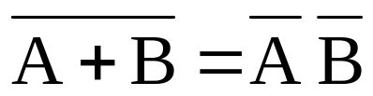
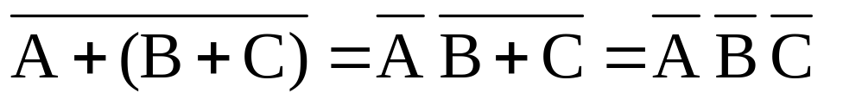
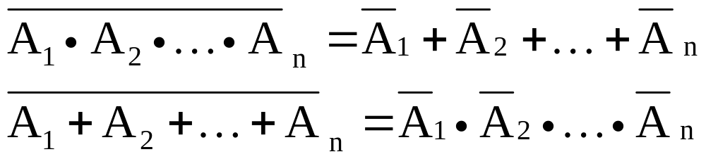
逻辑代数基本规则─代入规则
代入规则：在任一逻辑恒等式中，若以一个逻辑表达式，代替恒等式两边所有出现的某一变量，则所得等式仍然成立
利用代入规则可以扩展基本定律的应用范围
例：用 B+C 代替等式 中的B，得
由此反演律可推广到n个变量：

Slide 23
逻辑代数基本规则─反演规则
反演规则：对于任一逻辑表达式Y ，若将其中所有运算符、常量和变量作如下变换
则所得的逻辑表达式，就是原函数Y的反函数 Y
应用反演规则求反函数
  保持原函数运算次序，即先括号，然后与，最后或，必要时适当地加入括号
  不属于单个变量上的非号保留不变
• + 0 1 原变量 反变量
+ • 1 0 反变量 原变量
Notes:
德·摩根定理不过是反演定理的一个特例，正因如此，也称之为反演律
对原函数取反函数的过程称为反演。
变换顺序 先括号，然后乘，最后加
不属于单个变量的上的非号保留不变

Slide 24
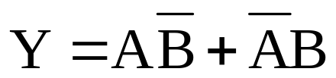
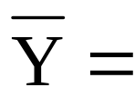
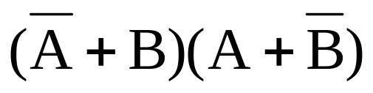
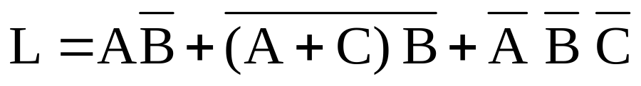
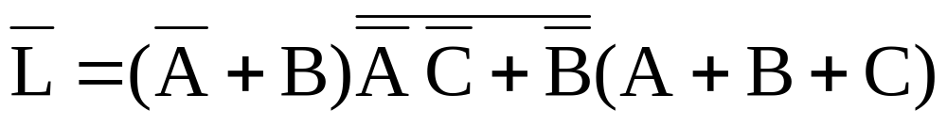
示例─求反函数
1、求 的反函数 Y
2、求 的反函数 L
Notes:
用反演定理和德·摩根定律求解的结果完全相同，实际上用反演定理求反函数更为简便。
不属于单个变量上的非号有两种处理方法：
非号保留，而非号下面的函数式按反演规则变换
将非号去掉，而非号下的函数式保留不变
/L 可以继续化简至 AB+BC , 可在上PPT04后再推导

Slide 25
逻辑代数基本规则：对偶规则
对于任一逻辑表达式Y ，若将其中所有运算符和常量作如下变换：
  则所得的逻辑表达式称为Y的对偶式，记作Y′
对偶规则：
  若两个逻辑表达式相等，则它们的对偶式也相等
利用对偶规则，从已知公式可以得到更多公式
• + 0 1
+ • 1 0
例：A( A + B) = AB
A + A B = A + B
Notes:
两个对偶式相等的函数是恒等式。利用对偶定理可以证明恒等式。
基本定律1-7条左右两列有对偶关系。
利用对偶规则,可以使要证明及要记忆的公式数目减少一半。

Slide 26
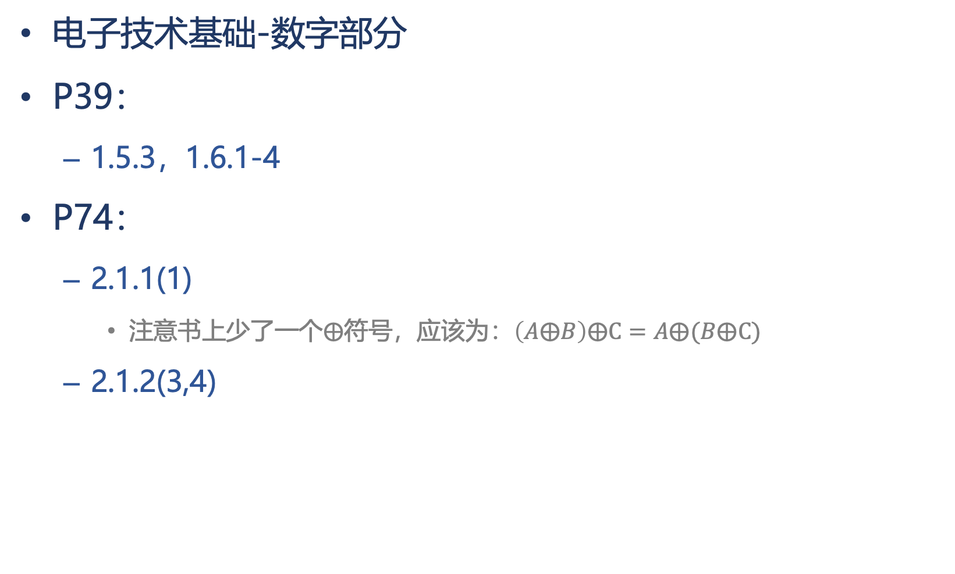
作业
电子技术基础-数字部分
P39：
  1.5.3，1.6.1-4
P74：
  2.1.1(1)
    注意书上少了一个$⨁$符号，应该为：$（A⨁B）⨁C=A⨁(B⨁C)$
  2.1.2(3,4)

